Slide 1
第二章 紫外-可见吸收光谱分析
Ultraviolet and Visible Absorption Spectrum
For Short：UV-VIS

Slide 2
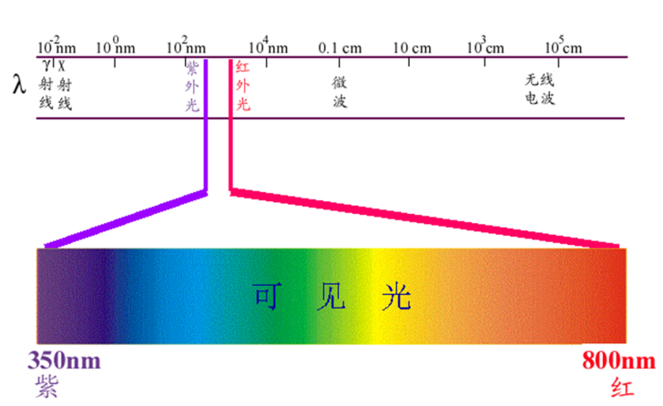
2.1 紫外-可见吸收光谱
2.1.1 定义：是基于被测物质的分子对200-800 nm光具有选择吸收的特性而建立的分析方法。
波长范围： 100 - 800 nm。
远紫外区： 100 - 200 nm；
近紫外区： 200 - 400 nm；
可见光区： 400 - 800 nm。
2.1.2 UV-Vis具有如下特点：
是仪器分析中应用最为广泛的分析方法之一。
方法测定的相对误差为2%-5%。
仪器设备简单，操作简便，分析速度快。
现代分析仪器制造技术和计算机技术的迅猛发展，紫外可见分光光度计也在不断吸收新的技术成果，焕发出新的活力。
光的电磁波谱图

Slide 3
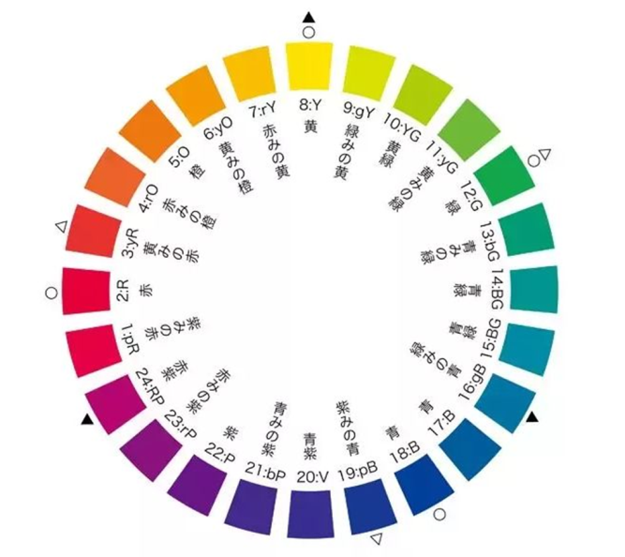
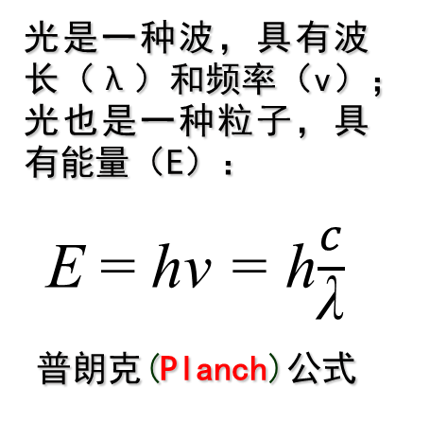
2.1.3. 基本原理
具有同一波长的光叫单色光。含有多种波长的光叫复合光。在可见光范围内，凡是两种不同颜色的光按一定比例混合后成为白光，则这两种颜色称为互补色。如黄色和蓝色、蓝绿色和红色等互为补色。
光的基本特性
物质对光的选择性吸收
光是一种电磁波，具有波粒二相性
物质颜色的产生
光是一种波，具有波长（λ）和频率（v）；光也是一种粒子，具有能量（E）：
E = hv = h$\frac{c}{\text{λ}}$
普朗克(Planch)公式
单色光和互补光
若某溶液选择性地吸收了可见光区某波长的光，则溶液呈现出被吸收光的互补色光的颜色。

Slide 4

2.1.4 物质分子吸收光谱产生
M（基态）+ hν → M *（激发态）
将不同波长的光依次通过某一固定浓度和厚度的有色溶液，分别测出他们对各种波长光的吸收程度（用吸光度A表示），以波长为横坐标，以吸光度为纵坐标作图，即可得到该物质的光吸收曲线。
4
Α
1
2
3
λ
250 300 350 400nm
不同分子发生能级跃迁时，ΔE及所吸收光的波长不同。由λ、ε ⇔ 分子结构的相关关系→从光谱中谱峰的位置认识和区别不同的化合物
ΔE = E₂ - E₁ = hν
表征参数：λ _{max}； ε _{max}

Slide 5
1
4
Α
2.1.5 分子吸收光谱产生的机理
2
物质分子内部三种运动形式：
（1）电子相对于原子核的运动；
（2）原子核在其平衡位置附近的相对振动；
（3）分子本身绕其重心的转动。
分子具有三种不同能级：电子能级、振动能级和转动能级。三种能级都是量子化的，且各自具有相应的能量。分子的内能：电子能量Ee 、振动能量Ev 、转动能量Er。
即: E＝Ee+Ev+Er （ΔΕe>ΔΕv>ΔΕr）
3
λ
250 300 350 400nm

Slide 6
（1） 转动能级间的能量差ΔΕr： 0.005 ～ 0.050 eV，跃迁产生吸收光谱位于远红外区（远红外光谱）。
（2） 振动能级的能量差ΔΕv约为0.05 ～ 1eV， 跃迁产生的吸收光谱位于红外区（红外光谱）。
（3）电子能级的能量差ΔΕe较大1 ～ 20 eV 。电子跃迁产生的吸收光谱在紫外-可见光区（紫外-可见光谱）。
电子能级间跃迁的同时，总伴随有振动和转动能级间的跃迁。即电子光谱中总包含有振动能级和转动能级间跃迁产生的若干谱线而呈现连续光谱。
纯电子跃迁
E₂
υ ,₂
υ ,₁
纯振动跃迁
υ ,₀
E₁
3
2
J
υ₂
1
0
3
2
J
1
υ₁
0
3
2
J
1
υ₀
0
3
2
J
E₀
1
0
纯转动跃迁

Slide 7
2.1.6 有机化合物的分子吸收光谱
有机化合物的紫外-可见吸收光谱是三种电子、四种跃迁的结果：σ电子、π电子、n电子。
σ *
H
C
O
n
π *
σ
ΔE
K
R
H
n
π
E
,
B
π
σ
当外层电子吸收紫外或可见辐射后，就从基态(成键轨道)向激发态(反键轨道)跃迁。
所需能量ΔΕ大小顺序为：n→π＊ < π→π＊ < n→σ＊ < σ→σ＊

Slide 8
2.1.6.1 σ→σ＊跃迁
所需能量最大，σ电子只有吸收远紫外线的能量才能发生跃迁。饱和烷烃的分子吸收光谱出现在远紫外区。
吸收波长λ< 200 nm。
例：甲烷λ_{max}为125 nm , 乙烷λ_{max}为135 nm，
环丙烷（饱和烃中最长） λ_{max}为190 nm。
在近紫外没有饱和碳氢化合物的光谱；需真空紫外分光光度计检测；可作为溶剂使用。

Slide 9
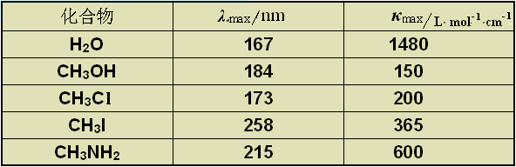
2.1.6.2 n→σ＊跃迁
所需能量较大,但比σ→σ＊小。
吸收波长为150～250 nm，大部分在远紫外区，近紫外区仍不易观察到。
含非键电子的饱和烃衍生物(含N，O，S和卤素等杂原子)均呈现n→σ* 跃迁。n→σ* 跃迁所需能量取决于带有n电子的原子的性质以及分子结构。

Slide 10
2.1.6.3 n →π＊跃迁
由n→π*跃迁产生的吸收带称为R带(德文Radikal)。
能量最小；200～700 nm； ε _{max} <10³ L·mol⁻¹·cm⁻¹较小（一般小于100） ，弱吸收。
分子中同时存在杂原子和双键产生n→π* 跃迁。
C=O，N=N，N=O，C=S
基团中氧原子被硫原子取代后吸收峰发生红移 ；
C=O：n→π*，λ_{max} 280～290 nm；
C=S （硫酮）：n→π*，λ_{max} 400 nm左右。
R 带在极性溶剂中发生蓝移。
正己烷中：279 nm；乙醇中：272 nm；水中：264 nm。

Slide 11
2.1.6.4 π→π＊跃迁
所需能量较小，吸收波长处于远紫外区的近紫外端或近紫外区， ε _{max}一般在10⁴ L·mol⁻¹·cm⁻¹以上，属强吸收。
孤立的 π → π* 一般在200 nm左右，随着共轭结构的延长，π → π*吸收带明显向长波长方向移动，吸收强度也随之增强。
乙烯π→π*跃迁的λ_{max}为162 nm， ε_{max}为：1×10⁴ L·mol⁻¹·cm⁻¹。
H
H
C
C
助色基团取代 π → π*发生红移。
H
H

Slide 12
2.1.7 共轭双键体系的 π→π＊跃迁
共轭双键结构的分子出现 K 吸收带。
能量小，近紫外区， ε_{max} >10⁴ L·mol⁻¹·cm⁻¹ ，强吸收。
K带（德 Konjugation，共轭 ）
丁二烯（CH₂＝CH—CH＝CH₂）
K带：λ_{max}=217nm，κmax=21 000 L·mol⁻¹·cm⁻¹ 。
极性溶剂使 K 带发生红移。
苯乙烯、苯甲醛、乙酰苯等，也都会出现 K 带。

Slide 13
2.1.8 K带和R带的区别
K带ε_{max}﹥10 000 L·mol⁻¹·cm⁻¹以上，而R带ε_{max}<10³，通常在100以下。
K带在极性溶剂中发生红移，而R带在极性溶剂中发生蓝移；
K带的λ_{max}随共轭体系的增大而发生红移，而R带的变化不如K带明显。

Slide 14
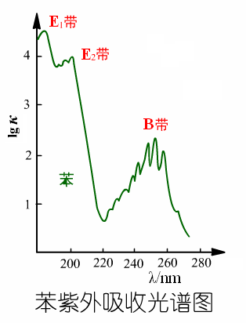
2.1.9 B 吸收带（苯吸收带） π→π* 跃迁 ——芳香族和杂环芳香族化合物的特征谱带
苯：B带在230～270 nm；宽峰，
弱吸收带（ε_{max}≈200 L·mol⁻¹·cm⁻¹）。
包含多重峰或称精细结构（由于芳香环内共轭双键π→π*和苯环的振动跃迁叠加产生的。

Slide 15
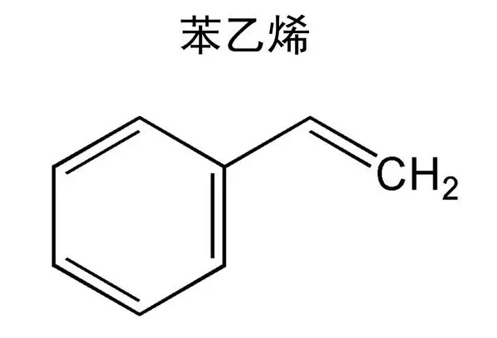
B吸收带（苯吸收带）
当芳环上连有一个发色基团时（取代基与芳环间有π-π共轭），同时出现K吸收带，B吸收带；
苯乙烯：二个吸收带。
K 吸收带：λ_{max}=244 nm，ε_{max}=12 000 L·mol⁻¹·cm⁻¹ ；
B 吸收带：λ_{max}=282 nm，ε_{max}=450 L·mol⁻¹·cm⁻¹ 。
芳环上有取代基时，B带的精细结构减弱或消失。
在极性溶剂中，由于溶质与溶剂的相互作用，B带的精细结构也被破坏。

Slide 16
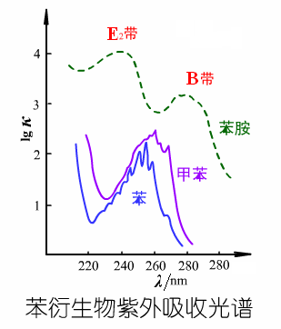
E吸收带
封闭共轭体系(芳香族和杂芳香族化合物)中，π→π*跃迁产生的E带(Ethyleneic Band)。
属于跃迁概率较大或中等的允许跃迁；
E带类似于B带也是芳香结构的特征谱带。其中E1带ε_{max}>10⁴ L·mol⁻¹·cm⁻¹ ，而E2带ε_{max}≈10³ L·mol⁻¹·cm⁻¹ 。
当苯环上引入生色团或助色团时，E2带受到影响而发生红移，吸收强度有所增加。如果E2带红移超过210nm，将衍变为K带。

Slide 17
2.1.10 紫外-可见吸收光谱常用术语
非发色团
在200～800 nm近紫外和可见区域内无吸收的基团。
只具有σ键电子或具有σ键电子和n非键电子的基团为非发色团；
一般指的是饱和碳氢化合物和大部分含有O，N，S，X等杂原子的饱和化合物；
对应的跃迁类型σ→σ*跃迁和n→σ*跃迁，大部分都出现在远紫外区。

Slide 18
2.发色团
在近紫外和可见区域有特征吸收的基团。
发色团的电子结构特征是具有π电子：
C＝C，C＝O，C≡N，N＝N，N＝O，NO₂等。
一个双键：π→π*跃迁,强吸收，远紫外区。 多个发色团（共轭）：吸收出现在近紫外区。
发色团对应跃迁类型是π→π*和n→π*。

Slide 19
3.助色团
具有非键电子n的基团：—NH₂，—NR₂，—OH，—OR，—SR，—Cl，—SO₃H，—COOH等；
本身在紫外和可见光区无吸收；
至少有一对能与π电子相互作用的n电子；
相当于共轭体系↑ ，使发色团λ_{max} ↑ （红移），
“助色”能力：F<CH₃<Cl<Br<OH<OCH₃<NH₂< NHCH₃ < N(CH₃)₂<NHC₆H₅ <O⁻。

Slide 20
5. 红移-蓝移
红移：由取代基或溶剂效应引起的使吸收向长波长方向移动称为红移。
蓝移：使吸收向短波长方向移动称为蓝移。
增色效应：由于化合物结构改变或其他原因，使吸收强度增强，称增色效应。反之称为减色效应。
强带：ε_{max}≥10⁴ L·mol⁻¹·cm⁻¹
弱带：ε_{max}<10³ L·mol⁻¹·cm⁻¹ ；

Slide 21
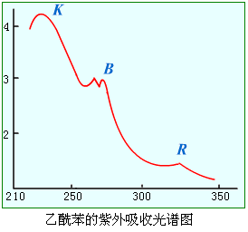
乙酰苯紫外光谱图
羰基双键与苯环共扼：
K带强；
氧上的孤对电子：
R带，弱；
C
H
3
n− π∗ ; R带
C
O
π − π∗ ; K带

Slide 22
2.7 溶剂影响
2.7.1 紫外-可见吸收常用的溶剂
常见溶剂：环己烷、95％的乙醇和二氧六环。
杂质去除：活性硅胶过滤的方法来去除溶剂中微量的芳香烃和烯烃杂质。
非极性溶剂：环己烷，“透明”极限波长210 nm；
极性溶剂：95％的乙醇 ，透明”极限波长是210 nm 。
溶剂选择时需要考虑的因素：
①溶剂本身的透明范围；
②溶剂对溶质是惰性的；
③溶剂对溶质要有良好的溶解性。

Slide 23
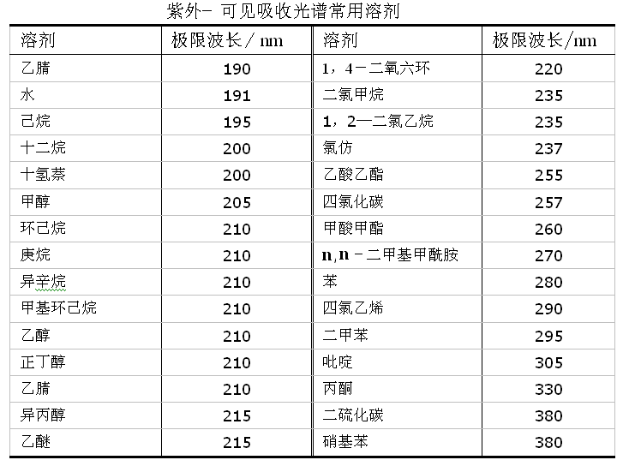

Slide 24
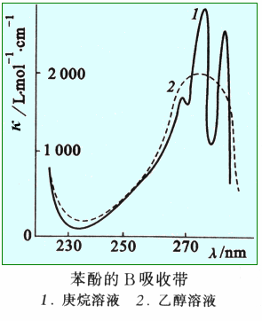
2.1.11 溶剂的影响
（1）极性溶剂对n→π* 跃迁的影响
规律：极性溶剂使n→π*吸收带发生蓝移。
（2）极性溶剂对π→π*跃迁的影响
亚异丙酮的溶剂效应
规律：使π→π*吸收带发生红移， ε_{max}略有降低。
 | 正己烷 | CHCl₃ | CH₃OH | H₂O
π→π* λ_{max}/ nm | 230 | 238 | 237 | 243
n →π* λ_{max}/ nm | 329 | 315 | 309 | 305
（3）极性溶剂使精细结构消失。

Slide 25
2.2 光吸收定律
2.2.1 朗伯-比耳定律
A＝lg（I₀/I_{t})= -lgT =κcl
物理意义：当一束平行光垂直通过某一均匀非散射的吸光物质时，其吸光度A与吸光物质的浓度c及吸光层的厚度l成正比。
式中 A：吸光度，描述溶液对光的吸收程度；
I₀, I_{t} 分别为入射光和透射光的强度；
l：液层厚度(光程长度)，通常以cm为单位；
c：溶液的摩尔浓度，单位mol·L⁻¹；
ε：摩尔吸光系数，单位L·mol⁻¹·cm⁻¹ ；
或 A＝lg（I₀/I_{t})= alρ
ρ：溶液的质量浓度，单位g·L⁻¹
a：吸光系数，单位L·g⁻¹·cm⁻¹

Slide 26
2.2.2 摩尔吸光系数ε
A＝-lgT ＝ε b c
吸光物质的特征常数ε(λ)；在最大吸收波长λ_{max}处，常以ε_{max}表示 。
在温度和介质条件一定时，ε 仅与吸光物质的结构与性质有关，可作为定性鉴定的参数；
不随浓度c 和光程长度b 的改变而改变：ε＝ b c / A。
吸光能力与测定灵敏度的度量；ε_{max}越大表明该物质的吸光能力越强，测定的灵敏度越高。
ε>10⁵： 超高灵敏；C= A/ε b =0.01/10⁵=10⁻⁷ mol/L
ε=(6～10)×10⁴：高灵敏； C= A/ε b =0.01/5 ×10⁴= 2×10⁻⁷ mol/L
ε<10⁴ ： 不灵敏。 C= A/ε b =0.01/10⁴= 10⁻⁶ mol/L
ε 在数值上等于浓度为1 mol/L、液层厚度为1cm时该溶液在某一波长下的吸光度。

Slide 27
2.2.3 成立前提：
（1）入射光为平行单色光且垂直照射；
（2）吸收光物质为均匀非散射体系；
（3）吸光质点之间无相互作用；
（4）辐射与物质之间的作用仅限于光吸收过程，无荧光和光化学现象发生。
2.2.4 偏离朗伯-比耳定律：
（1）仪器因素；
（2）样品溶液因素（解离、缔合、形成新化合物）

Slide 28
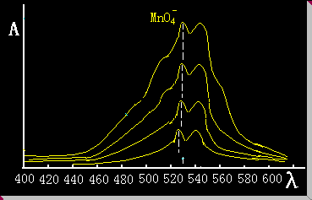
2.2.5 吸收曲线的讨论：
（1）同一种物质对不同波长光的吸光度不同。吸光度最大处对应的波长称为最大吸收波长λ_{max} 。
（2）不同浓度的同一种物质，其吸收曲线形状相似λ_{max}不变。而对于不同物质，它们的吸收曲线形状和λ_{max}则不同。
（3）吸收曲线可以提供物质的结构信息，并作为物质定性分析的依据之一。
（4）不同浓度的同一种物质，在某一定波长下吸光度 A 有差异，在λ_{max} 处吸光度A的差异最大。此特性可作作为物质定量分析的依据。
（5）在λ_{max}处吸光度随浓度变化的幅度最大，所以测定最灵敏。吸收曲线是定量分析中选择入射光波长的重要依据。

Slide 29
例题：浓度为0.51µg/ml的Cu²⁺溶液，用双环己酮草酸二腙光度法于波长600nm处用2cm吸收池测定，T=50.5%，求该法测定铜的摩尔吸光系数ε。已知Cu的相对原子量为63.54。

Slide 30
解：A＝－lgT＝－lg0.505＝0.297
c＝0.51×10^{－3}/63.54＝8.03×10^{－6} mol/L
b＝2.0 cm
A＝εbc
ε＝1.85×10⁴

Slide 31
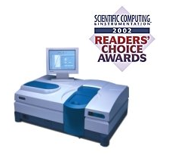
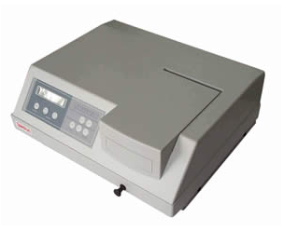
2.3 紫外及可见光分光光度计
UV-VIS-NIR紫外-可见-近红外分光光度计
美国瓦里安技术中国有限公司
756型紫外可见分光光度计
上海光谱仪器有限公司

Slide 32
2.3.1 主要组成及部件的功能
碘钨灯
单色器
光源
氘灯
光电倍增管
参比池
样品池
测量池
数据处理和仪器控制
光源
数据处理
仪器控制
单色器
样品池
检测器

Slide 33
2.3.1.1 光源（辐射源）
1. 光源的要求：
发射强度足够且稳定的连续光谱;
光辐射强度随波长的变化小;
有足够的使用寿命．
常用类型：白炽光源与气体放电光源．
2. 白炽光源
钨灯（钨的熔点为3680K）；
波长范围：320~2500nm；
卤钨灯：在钨灯中加入卤化物提高白炽灯的使用寿命．
3. 气体放电光源
氢弧灯（氢灯）：波长范围：165~350nm；
氢气压力：0.2~5mmHg。
氘灯：内充气为氘辐射强度比起氢灯达3~5倍。

Slide 34
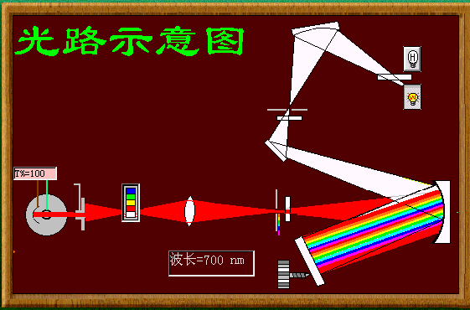
2.3.1.2 单色器
将光源发射的复合光分解成单色光并可从中选出一任波长单色光的光学系统。
①入射狭缝：光源的光由此进入单色器；
②准光装置：透镜或返射镜使入射光成为平行光束；
③色散元件：将复合光分解成单色光；棱镜或光栅；
④聚焦装置：透镜或凹面反射镜，将分光后所得单色光聚焦至出射狭缝；
⑤出射狭缝。

Slide 35
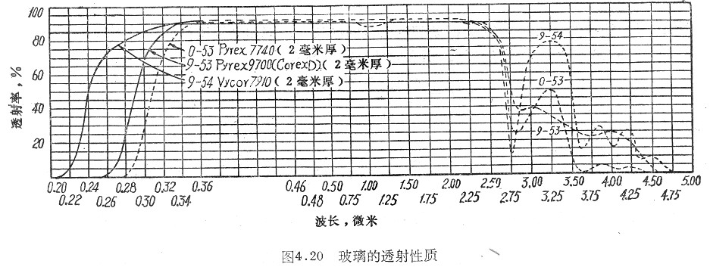
2.3.1.3 样品室
样品室放置各种类型的吸收池和相应的池架附件。吸收池主要有石英池和玻璃池两种。
玻璃
360 nm
2.25 μm

Slide 36
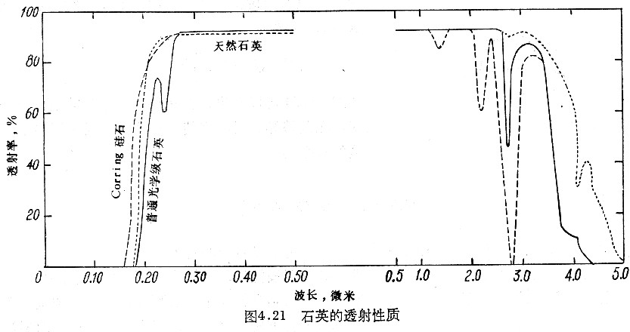
石英
2.5 μm
200 nm

Slide 37
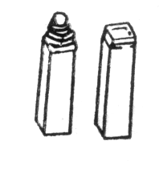
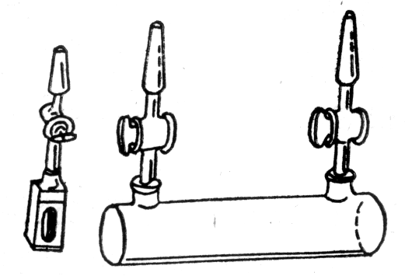
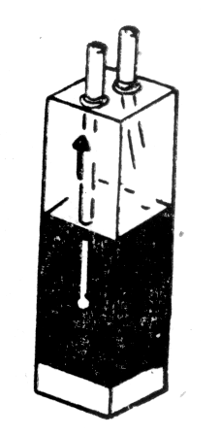
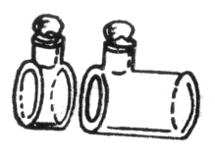

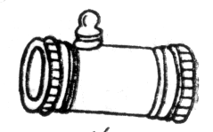
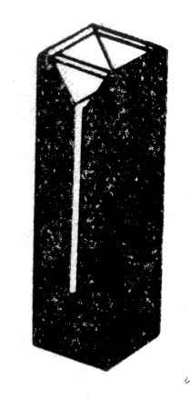
2. 吸收池的形状
1cm 长方形测量池
两面透光
圆形测量池
两面透光
可拆卸圆形测量池
两面透光
气体测量池
两面透光
微量测量池
两面透光
流动测量池
两面透光
3. 使用注意事项
波长范围
容易破碎

Slide 38
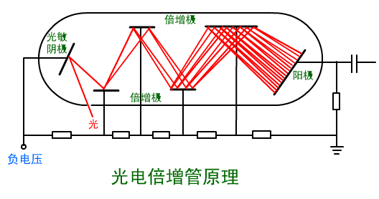
2.3.1.4 检测器
利用光电效应将透过吸收池的光信号变成可测的电信号，常用的有光电池、光电管或光电倍增管。
2.3.1.5 结果显示记录系统

Slide 39
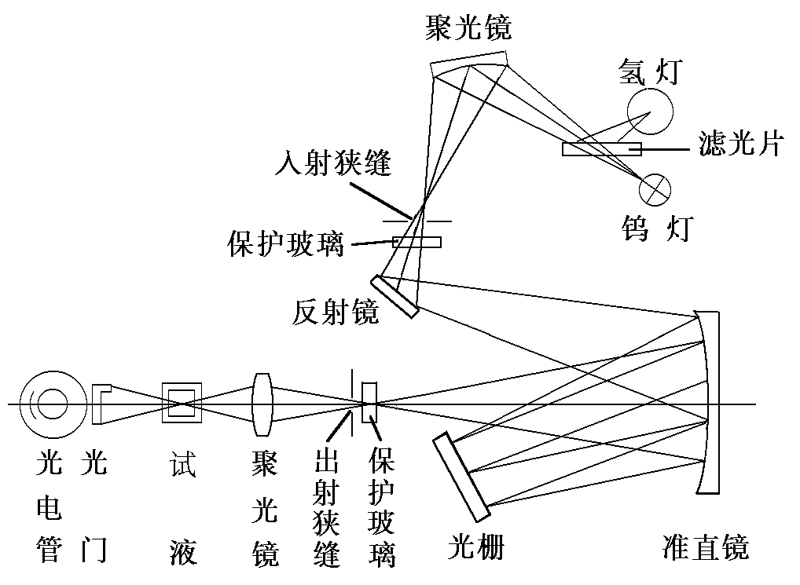
2.3.2 分光光度计的类型
1. 单光束分光光度计
优点：结构简单、价格低廉．
缺点：受光源、检测器的波动影响。
波长增量的选择；改变波长都要用参比溶液调节T=100%；固定光谱通带与仪器参数；选择合适的溶液浓度与参比。

Slide 40
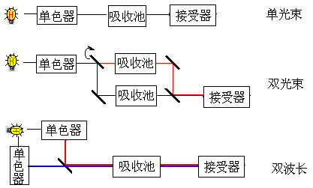
2.双光束：自动记录，快速全波段扫描。可消除光源不稳定、电子测量系统变化等因素的影响，特别适合于结构分析。仪器复杂，价格较高。
3.双波长：将不同波长的两束单色光(λ1、λ2) 快束交替通过同一吸收池而后到达检测器。△A=（ε_{λ1} -ε_{λ2} ）bc。
优点：无需参比池，可以通过波长的选择方便的消除由于样品浑浊产生的背景干扰或共存组分的吸收干扰，校正由于光源强度变化引起的误差。

Slide 41
2.3.3 紫外吸收光谱的应用
1. 定性分析
在相同的测量条件下，测定未知化合物的吸收光谱和标准样品的吸收光谱，或将未知化合物的吸收光谱与文献上提供的标准吸收光谱进行对照。
ε_{max} ， λ_{max}都相同，可能是一个化合物；
有机化合物紫外吸收光谱：反映结构中生色团和助色团的特性，不完全反映分子特性；
标准谱图库：46000种化合物紫外光谱的标准谱图
«The sadtler standard spectra ,Ultraviolet»

Slide 42
2. 定量分析
依据：朗伯-比耳定律
吸光度： A= ε b c
透光度：-lgT = ε b c
灵敏度高：
ε_{max}：10⁴～10⁵ L· mol⁻¹ · cm ⁻¹；
测量误差与吸光度读数有关：
A=0.434，读数相对误差最小；

Slide 43
3、有机化合物结构辅助解析
3.1 可获得的结构信息
（1）200-400 nm 无吸收峰。饱和化合物。
（2）270-350 nm有吸收峰（ε=10-100）醛酮 n→π* 跃迁产生的R 带。
（3）250-300 nm 有中等强度的吸收峰（ε=200-2000），芳环的特征吸收（具有精细解构的B带）。
（4）200-250 nm有强吸收峰（ε≥10⁴），表明含有一个共轭体系（K）带。共轭二烯：K带（∼230 nm）；
260nm,300 nm,330 nm有强吸收峰，3,4,5个双键的共轭体系。

Slide 44
3.2 同分异构体的判别
乙酰乙酸乙酯：酮-烯醇式互变异构体
C
H
-
C
=
C
H
-
C
-
O
C
H
3
2
5
O
H
O
酮式
204 nm弱吸收
烯醇式
245 nm有强K吸收带

Slide 45
1，2-二苯乙烯：顺式和反式异构体
λ_{max}：280 nm
ε_{max}：10500 L· mol⁻1 · cm ⁻¹
λ_{max}：295 nm
ε_{max}：27000 L· mol⁻¹ · cm ⁻¹

Slide 46
4、纯度检查
检定甲醇或乙醇中的杂质苯
苯在256nm有B吸收带，而甲醇或乙醇几乎没有
菲纯度的检查
菲的氯仿溶液在296nm有强吸收，测定其吸收系数，测定的lgk值比标准菲低10%，实际含量只有90%，其余很可能是其他杂质。

